Slide 1


多模态数据集质量扫描系统
大学生创新创业训练计划项目·初期成果汇报
南京航空航天大学 | 日期： 2026年5月10日
负责人：徐天一 | 团队成员：张月晴 马雨萌 | 指导教师：周宇

Slide 2

01
项目背景
目录
02
项目介绍
03
当前项目进度
CONTENT
04
四引擎算法路线
05
后续项目开展计划

Slide 3
一、项目背景：多模态数据集质量不可忽视
从“及格线”走向“高标准”
随着多模态大模型快速兴起，仅校验缺失值、重复值的传统基础质检方式已然失效。数据质量如今已成为制约模型性能、鲁棒性与用户信任度的核心瓶颈，亟需建立全方位、高标准的多模态数据质量治理体系。
多模态数据是当下 AI 发展的核心基石，但数据质量问题长期被忽视。传统数据清洗方法只能解决基础简单问题，面对多模态数据特有的分布偏差、标签错误、对抗脆弱性、物理异常等风险完全难以适配，而这类隐患会直接影响模型使用效果与运行安全。

Slide 4
一、项目背景：多模态数据集质量不可忽视
分布偏斜
Distribution Bias
标签错误
Dirty Data
训练集类别分布不均或与真实场景差异显著，导致模型“偏科”，泛化能力大打折扣。
除基础脏数据外，更致命的是标注逻辑错误（如猫标为狗），严重误导模型训练。
对抗脆弱性
Adversarial Vulnerability
物理保真度
Physical Fidelity
对输入的微小扰动异常敏感，极易被“欺骗”，是AI应用的重大安全隐患。
违背物理规律或业务逻辑（如水往高处流），导致模型产生不合常理的输出。

Slide 5
二、项目介绍：多模态数据集扫描系统
项目简介
本项目面向多模态数据集在分布偏差、脏数据、对抗脆弱性与物理一致性等方面的质量问题，构建统一扫描平台，实现数据集登记、四引擎调度、结果汇总与报告展示，为后续算法接入和质量治理提供工具支撑。

Slide 6
二、项目介绍：多模态数据集扫描系统
01 / 统一平台
支持表格、文本、时序、图像等多模态数据的统一登记、扫描与分析。
02 / 全面扫描
构建四大维度扫描引擎，实现从基础质量到深度风险的全方位检测。
多模态数据集 质量扫描系统
Data Quality "CT Scan" System
04 / 可扩展架构
解耦系统架构，灵活支持新增检测算法与数据模态接入。
03 / 智能分析
通过量化指标与可视化图表，辅助定位问题根源并提供优化建议。

Slide 7
二、项目介绍：系统总体架构
前端 (Web UI)
技术栈：HTML, CSS, JavaScript
功能：提供用户交互界面，支持数据集管理、扫描引擎选择、任务启动与结果报告查看。
后端服务 (Go + Gin)
定位：系统核心大脑，负责业务逻辑、任务调度与结果汇总。
分层：API接入层 · 核心服务层 · 基础设施支撑层。
算法服务 (Python)
定位：独立的微服务组件，专注于算法实现。
交互：通过HTTP接口被后端服务调用，执行具体的质量检测算法逻辑。
数据层 (内存DAO)
策略：初期阶段采用轻量级的内存数据模型。
价值：无需额外数据库部署，极大降低开发门槛，便于功能快速迭代与演示。
数据流转：前端请求 → 后端分发 → 算法并行计算 → 结果回传 → 后端汇总 → 前端可视化

Slide 8
二、项目介绍：创新特色概述
质量维度更全面
从传统缺失、重复扩展到分布偏差、鲁棒性风险和物理一致性。
系统设计可扩展
后端统一调度，算法服务独立接入，便于后续替换或新增检测引擎。
面向多模态数据
同时考虑结构化表格、文本、时序和图像数据的质量风险。
输出可解释
每类引擎均输出指标、问题类型、样本列表、图表数据和整改建议。
Notes:
创新特色概述
质量维度更全面：从传统缺失、重复扩展到分布偏差、鲁棒性风险和物理一致性。
系统设计可扩展：后端统一调度，算法服务独立接入，便于后续替换或新增检测引擎。
面向多模态数据：同时考虑结构化表格、文本、时序和图像数据的质量风险。
输出可解释：每类引擎均输出指标、问题类型、样本列表、图表数据和整改建议。

Slide 9
三、当前项目进度
阶段成果
目前已完成多模态数据集质量扫描系统的后端骨架、四类扫描引擎定义、统一扫描任务接口、质量报告结构和前端演示页面，并完成了算法论文调研与 Python 算法服务接入方案设计。

Slide 10
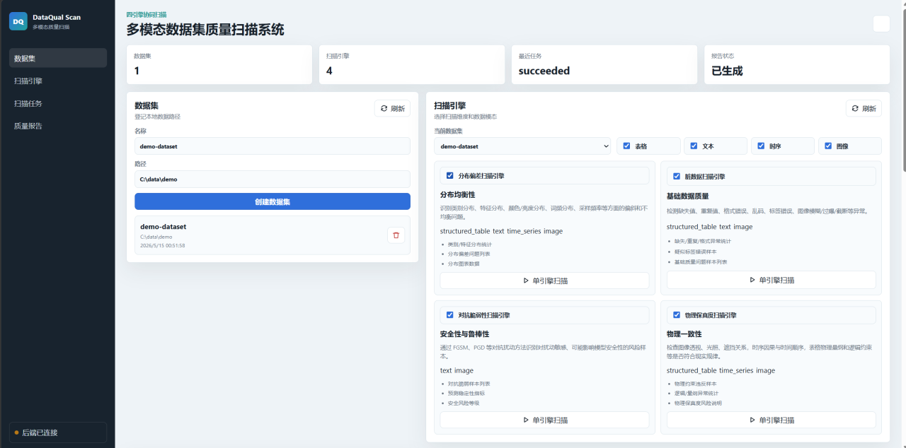
三、当前项目进度：首页界面
已完成系统核心页面开发
支持数据集管理、扫描引擎调度、任务监控与报告查看的全流程交互界面。

Slide 11
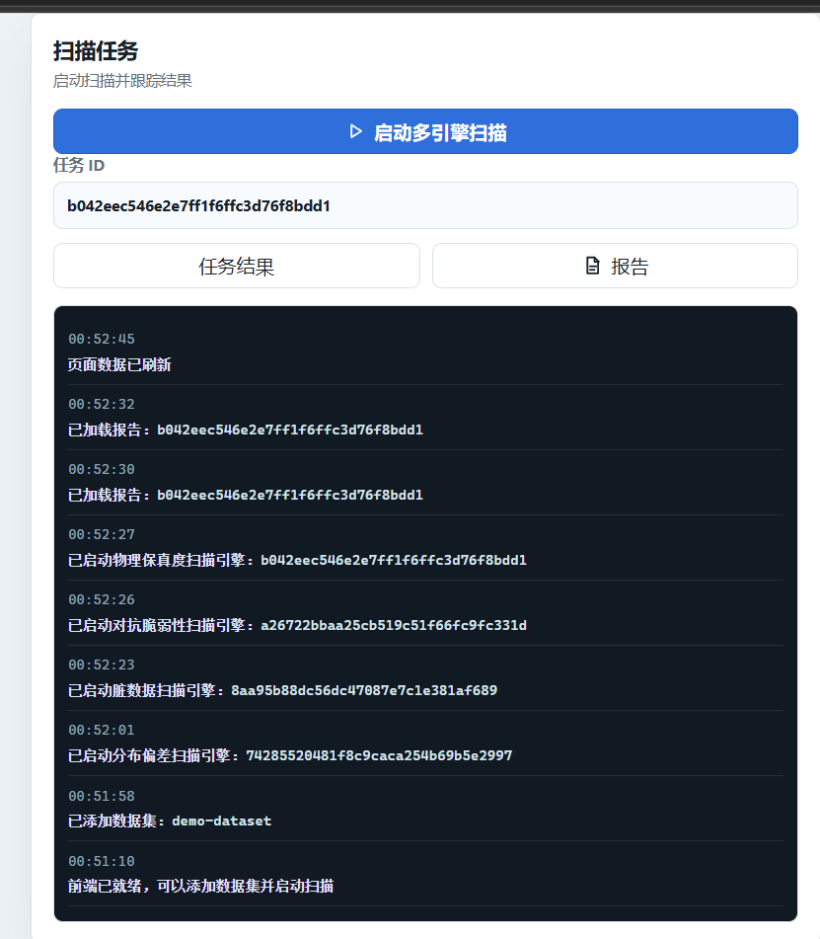
三、当前项目进度：任务调度
已实现任务调度逻辑
支持多引擎并行扫描，实时展示任务进度与状态日志。

Slide 12
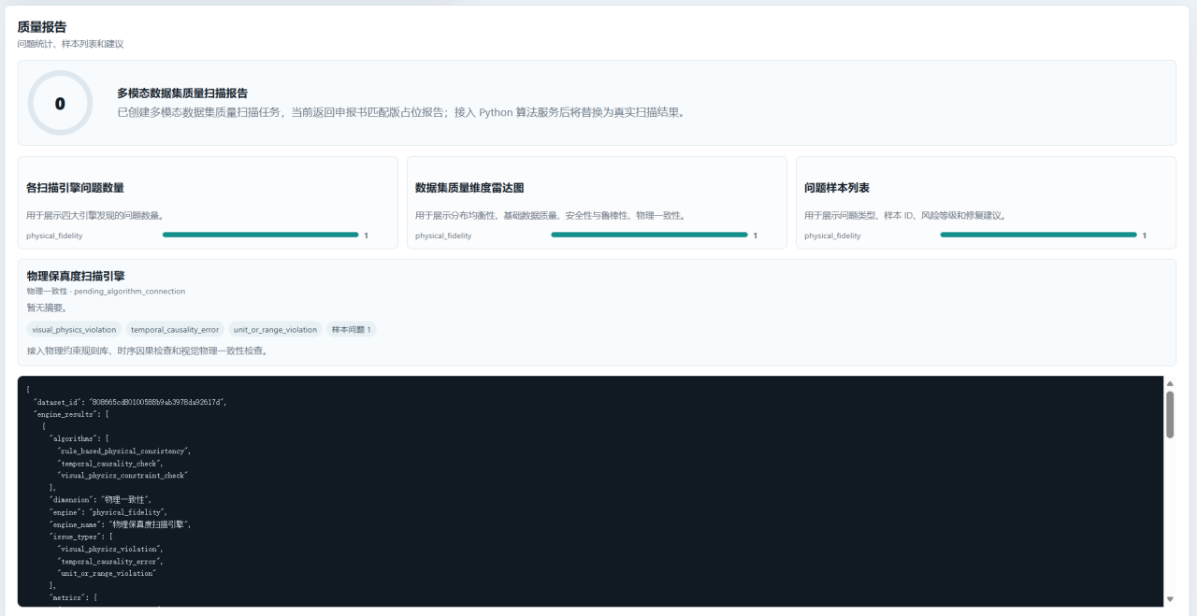
三、当前项目进度：报告生成
已完成报告结构定型
支持多维度质量指标可视化、问题样本溯源与优化建议展示。

Slide 13
四、四大引擎算法线路
分布偏差扫描
脏数据扫描
🎯 检测目标
•类别比例、长尾覆盖、特征分布漂移、图像颜色/亮度分布、文本词频/主题分布、时序采样频率。
🧠 核心算法
•频次统计、KL/JS散度、PSI、MMD、概念覆盖统计、可视化分布图。
📊 关键输出
•类别/特征分布统计、偏差问题列表、分布图表数据。
🎯 检测目标
•缺失值、重复值、格式错误、乱码、标签错误、图像模糊/过曝/截断、字段范围异常。
🧠 核心算法
• Schema校验、规则约束、重复检测、置信学习、基础无参考图像质量评估。
📊 关键输出
•异常统计、疑似标签错误样本、基础质量问题样本列表。
Notes:
本报告围绕项目已经设计的四类扫描引擎，梳理可支撑初期汇报的代表性论文、算法思想与工程落地方式。调研重点不是堆论文，而是把论文方法转化为可接入后端平台的指标、输入输出和优先级。
• 分布偏差：回答数据集中是否存在类别、概念、模态或采样层面的偏斜。
• 脏数据：回答数据是否存在缺失、重复、格式异常、标签错误和图像基础质量问题。
• 对抗脆弱性：回答样本是否对小扰动敏感，是否可能成为影响模型安全性的风险样本。
• 物理保真度：回答样本是否违反物理规律、时序因果、单位范围和业务逻辑约束。

Slide 14
四、四大引擎算法线路
对抗脆弱性扫描
物理保真度扫描
🎯 检测目标
•对微小扰动高度敏感、预测不稳定、FGSM/PGD攻击下置信度或类别变化明显的样本。
🧠 核心算法
• FGSM快速探针、PGD迭代探针、扰动前后置信度差、稳定性得分。
📊 关键输出
•对抗脆弱样本列表、预测稳定性指标、安全风险等级。
🎯 检测目标
•图像透视/光照/遮挡不合理，时序因果冲突，表格量纲范围异常，业务逻辑约束冲突。
🧠 核心算法
•规则约束、时间顺序检查、单位/范围校验、视觉物理常识检测、VLM辅助复核。
📊 关键输出
•物理约束违反样本、逻辑/量纲异常统计、风险说明。
Notes:
本报告围绕项目已经设计的四类扫描引擎，梳理可支撑初期汇报的代表性论文、算法思想与工程落地方式。调研重点不是堆论文，而是把论文方法转化为可接入后端平台的指标、输入输出和优先级。
• 分布偏差：回答数据集中是否存在类别、概念、模态或采样层面的偏斜。
• 脏数据：回答数据是否存在缺失、重复、格式异常、标签错误和图像基础质量问题。
• 对抗脆弱性：回答样本是否对小扰动敏感，是否可能成为影响模型安全性的风险样本。
• 物理保真度：回答样本是否违反物理规律、时序因果、单位范围和业务逻辑约束。

Slide 15
五、后续项目开展计划
时间 | 任务 | 交付物
2026.5-2026.6 | 完善文献调研，确定第一批可演示算法；补充测试数据集和接口联调脚本。 | 算法清单、示例数据、联调说明。
2026.6-2026.8 | 接入基础规则检测、分布统计、标签错误检测和图像基础质量检测。 | Python 算法服务、真实扫描结果。
2026.9-2026.11 | 完善图文一致性、对抗脆弱性和物理一致性检测；优化报告图表。 | 多引擎报告、前端可视化。
2026.12-2027.2 | 进行系统测试、性能优化和典型数据集案例分析。 | 测试报告、案例报告。
2027.3-2027.4 | 整理结题材料、演示视频和最终成果文档。 | 结题报告、PPT、演示材料。

Slide 16
五、后续项目开展计划：预期最终成果
可运行平台
一个功能完善的多模态数据集质量扫描系统，具备直观交互与实时扫描能力。
算法服务集
封装一套包含四大核心检测引擎的 Python 算法服务，支持模块化调用与扩展。
高质量报告
自动生成包含多维度质量指标分析和丰富可视化图表的专业级质量评估报告。
演示数据集
构建并开源一套经过精细标注的、包含各类典型质量问题的多模态示例数据集，用于验证与复现。
学术成果
产出阶段性技术论文或深度研究报告，系统总结项目的研究方法、关键技术突破与实践发现。

Slide 17

感谢聆听！
敬请各位老师批评指正
Notes:
最后，对本次汇报进行总结。我们成功完成了项目的初期目标，搭建了系统骨架并打通了演示链路。我们相信，这个系统对于开发者、研究和产业都具有重要价值。展望未来，我们将继续深化算法、优化性能、建设生态，并最终推动系统在实际业务中落地。我的汇报到此结束，感谢各位的聆听！

